Slide 1
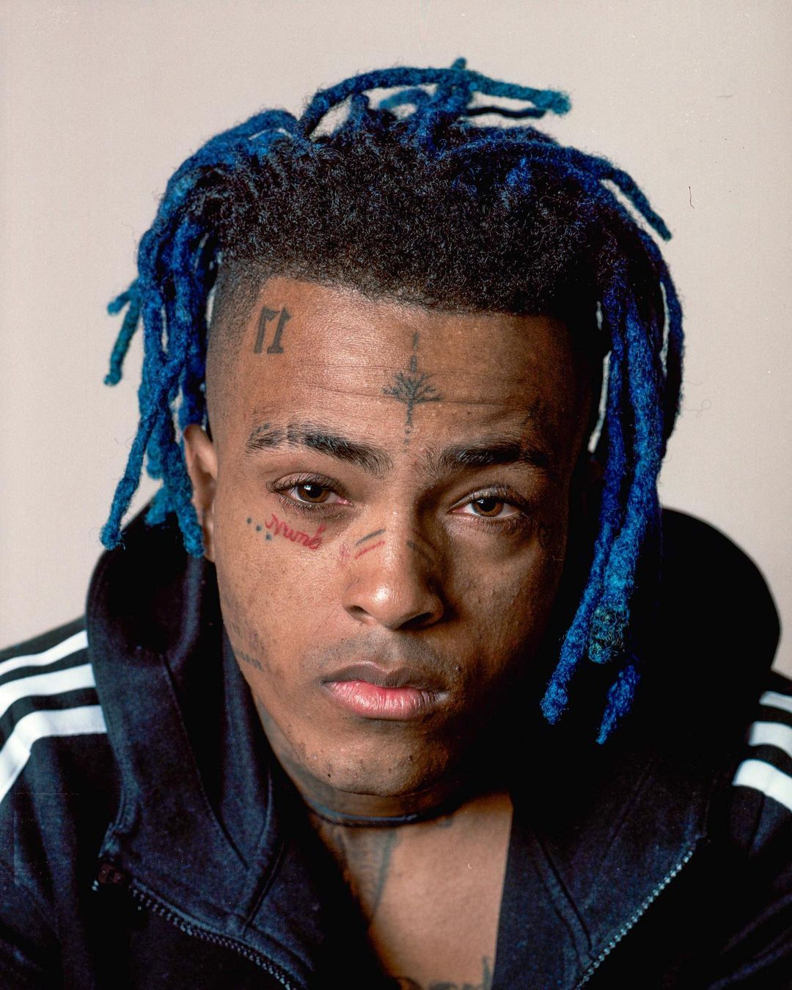
INTRODUCTION
自己紹介 (Self-Introduction)
氏名: ジャブロン・アブドゥラエフ
所属: Japan Digital University (JDU) / コンピューター工学科
日付: 2026年6月30日
Notes:
【発表原稿（スライド1）】[N3・ます形]
はじめまして。アブドゥラエフ・ジャブロンと申します。本日は私の自己紹介をさせていただきます。
どうぞよろしくお願いいたします。

Slide 2
INTRODUCTION
本日の目的
• 面接で自然に自己紹介ができるようになること
• 相手に自分のことを正しく伝えること
• 30秒〜45秒で話す練習をすること
Notes:
【発表原稿（スライド2）】[N3・ます形]
本日の目的は、面接で自然に自己紹介ができるようになること、精度高く相手に自分のことを正しく伝えることです。
30秒から45秒程度で簡潔に話せるように練習を重ねてきました。

Slide 3
自己紹介①
名前・年齢・所属
• 名前: ジャブロン・アブドゥラエフ
• 年齢: 23歳（2003年9月18日生まれ）
• 所属: JDU大学 コンピューター工学科 5年生
• 卒業予定: 2026年
Notes:
【発表原稿（スライド3）】[N3・ます形]
私の名前はジャブロン・アブドゥラエフです。年齢は23歳で、2003年9月18日生まれです。
現在はJDU大学のコンピューター工学科の5年生で、2026年に卒業する予定です。

Slide 4
自己紹介②
大学で学んでいること
• プログラミング（複数の言語を学習中）
• データベースの基礎と設計
• ネットワークの仕組み
• Web開発とバックエンド開発の基本
Notes:
【発表原稿（スライド4）】[N3・ます形]
大学では、複数のプログラミング言語の学習、データベースの基礎と設計、ネットワークの仕組み、およびWeb開発とバックエンド開発の基本について学んできました。

Slide 5
興味のある分野
バックエンド開発に特に興味がある
• サーバーの仕組みやデータ処理の流れを理解したい
• セキュリティについても学びたい
• 実践的なスキルを身につけることが目標
Notes:
【発表原稿（スライド5）】[N3・ます形]
私は特にバックエンド開発に興味があります。サーバーの仕組みやデータ処理の流れを理解し、セキュリティについても学びながら、実践的なスキルを身につけることが目標です。

Slide 6
ITを始めたきっかけ
開発への情熱と社会貢献
• 自分でアプリケーションやサービスを開発したいという想い
• IT技術を使って問題を解決できることに魅力を感じた
• 技術で社会に貢献したいと考えている
• 新しいことを学ぶことが好き
Notes:
【発表原稿（スライド6）】[N3・ます形]
自分でアプリケーションやサービスを一から開発したいと思ったことがきっかけです。
IT技術を使って身の回りの問題を解決できる点に強い魅力を感じ、技術で社会に貢献したいと考えています。

Slide 7
最近勉強していること
セキュリティとデータベース
• セキュリティについて（JWT認証など）
• データベースの設計と活用方法
• バックエンド技術の深い理解
• 授業以外でも自分で調べて学習している
Notes:
【発表原稿（スライド7）】[N3・ます形]
最近は、特にJWT認証などのセキュリティ技術や、データベースの設計方法について深く勉強しています。
大学の授業以外でも、自分で調べて学習を進めています。

Slide 8
大切にしていること
継続的な学習とチームワーク
• わからないことをそのままにせず、必ず理解するまで調べる
• チームで活動するときはコミュニケーションを大切にしている
• 相手の意見を聞き、協力することを重視している
• 継続的に学習し、成長することを心がけている
Notes:
【発表原稿（スライド8）】[N3・ます形]
私が大切にしていることは、分からないことをそのままにせず、必ず理解するまで調べることです。
また、チームで活動するときはコミュニケーションと協力を最も重視しています。

Slide 9
面接で伝えたい印象
「前向きで努力を続ける人」
• 新しいことを学ぶことが好きで、チャレンジ精神がある
• 最後まであきらめずに取り組む姿勢を大切にしている
• 相手と協力して、一緒に成長したいと考えている
Notes:
【発表原稿（スライド9）】[N3・ます形]
面接官の皆様には、『前向きで努力を続ける人』という印象を持っていただきたいです。
新しいことを学ぶのが好きで、チャレンジ精神を持ち、最後まで諦めずに取り組みます。

Slide 10
まとめ
感謝と今後の展望
• 本日は自己紹介の時間をいただき、ありがとうございました
• 皆様の前で自分のことをお話しできて、とても嬉しいです
• これからも努力を続けて、成長していきたいと思っています
Notes:
【発表原稿（スライド10）】[N3・ます形]
本日は自己紹介の時間をいただき、本当にありがとうございました。
皆様の前でお話しできて嬉しいです。これからも努力を続けて成長していきます。

Slide 11
プロフィール
詳細な自己紹介
• 名前: ジャブロンベク・アブドゥラエフ・シュフラトオグリ
• 年齢: 22歳 (生年月日: 2003年9月18日)
• 所属: Japan Digital University 5年生 (卒業予定)
Notes:
【発表原稿（スライド11）】[N3・ます形]
私の本名はジャブロンベク・アブドゥラエフ・シュフラトオグリです。
22歳で、生年月日は2003年9月18日です。Japan Digital Universityの5年生です。

Slide 12
学習内容
大学での主な専門分野
• プログラミング言語
• データベース設計
• ネットワーク構築
• Web開発とバックエンド基礎
Notes:
【発表原稿（スライド12）】[N3・ます形]
大学で主に学習している内容は、プログラミング、データベース、ネットワーク、そしてWeb開発とバックエンドの基礎技術です。

Slide 13
興味分野
特に関心のあるIT技術
• バックエンド開発
• サーバーの仕組み
• データ処理の流れ
Notes:
【発表原稿（スライド13）】[N3・ます形]
私の興味のある分野は、バックエンド開発、サーバーの仕組み、そして大量のデータ処理の流れについてです。

Slide 14
ITに興味を持ったきっかけ
開発への興味と問題解決
• 自分でサービスやアプリケーションを開発したい想い
• IT技術を使って問題を解決できる点に魅力を感じた
Notes:
【発表原稿（スライド14）】[N3・ます形]
自分で新しいサービスやアプリケーションを開発し、ITの力で社会の様々な問題を解決できることに魅力を感じたため、ITに興味を持ちました。

Slide 15
最近の学習
自律的な技術学習
• セキュリティについて (JWT)
• データベースの設計・活用方法
Notes:
【発表原稿（スライド15）】[N3・ます形]
最近は、JWTを使ったセキュリティや、より複雑なデータベースの設計・活用方法について自主的に学習を進めています。

Slide 16
学ぶときに大切にしていること
探究心と協調性
• 分からないことをそのままにせず、必ず理解するまで調べる
• チームで活動するときは、コミュニケーションと協力を大切にする
Notes:
【発表原稿（スライド16）】[N3・ます形]
学ぶときに大切にしていることは、疑問点を放置せず最後まで調べること、端的にチームで活動する際はコミュニケーションを取り、協力し合うことです。

Slide 17
面接で最初に知っていただきたい印象
「前向きで努力を続ける人」
• 新しいことを学ぶことが好き
• 最後まであきらめずに取り組む姿勢を大切にしている
Notes:
【発表原稿（スライド17）】[N3・ます形]
面接官の皆様に最初に知っていただきたい私の印象は、『前向きで努力を続ける人』です。
新しいことを学ぶ楽しさを知り、諦めずにやり遂げる姿勢を持っています。

Slide 18
ご清聴ありがとうございました
Thank you for your time
• お忙しい中、貴重なお時間をいただきありがとうございました
• ジャブロンベク・アブドゥラエフ・シュフラトオグリ
• Email: abdullayevjavlon720@gmail.com
Notes:
【発表原稿（スライド18）】[N3・ます形]
お忙しい中、貴重なお時間をいただき本当にありがとうございました。メールアドレスは記載の通りです。
どうぞよろしくお願いいたします。

